Slide 1
Svatý Jiří
Rok v jeho proměnách a slavnostech

Slide 2
Svatý Jiří
Základní škola Choltice, okres Pardubice – „Učíme se pro život“
Šablona: č. III/2 Inovace a zkvalitnění výuky pomocí ICT
Pořadové číslo: 55
Autor: Machová Alena
Ověření ve výuce: 6. třída
Datum ověření: 23. 4. 2013

Slide 3


Slide 4
Metodika:
Žákům promítneme prezentaci, kterou lze doplnit vlastním výkladem.
Z prezentace vybereme několik nejdůležitějších poznámek jako zápis.
Pro kontrolu pozornosti žáků při výkladu je určen závěrečný test.
Cíl: Žáci by měli porozumět novým pojmům, seznámit se s historií.
Klíčová slova: legenda, zvyky, pranostiky.

Slide 5
Svatý Jiří – životopis
Narodil se ve 3. století Kappadocii v Malé Asii. Jeho postava obklopena řadou legend – nedochovalo se příliš historických údajů.
Úspěšný plukovník římských legií.
Přiznal se ke křesťanskému vyznání – za to vězněn, krutě mučen a pravděpodobně roku 303 popraven.
Pro svou silnou víru a odvahu prohlášen za mučedníka – kult osobnosti se rychle šíří – i do Evropy.
Anglie – za vlády Jindřicha III., sv. Jiří ochránce země.
Čechy – každoroční poutě na horu Říp – rotunda sv. Jiří.

Slide 6
Svatý Jiří - legenda
Legenda o svatém Jiří se podobá pohádce.
V jednom městě na území Libye trápil obyvatele drak, který denně požadoval stravu. Poté, co sežral dobytek, přišli na řadu lidé určení losem. Když byla vylosována královská dcera, objevil se nebojácný Jiří a slíbil obyvatelům města pomoc. Jako odměnu žádal, aby všichni přešli na křesťanskou víru. Jiří draka porazil a obyvatelé města splnili svůj slib.
Na základě této legendy je Jiří zobrazován jako rytíř bojující s drakem.
Drak = symbol zla nebo pohanství.

Slide 7
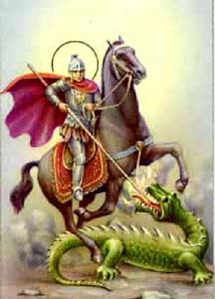

Slide 8
Svatý Jiří - patron
V minulosti patronem rytířů, vojáků, pevností
a opevněných měst.
Později také kovářů, bednářů, zemědělců, horníků
a artistů.
Modlitby k tomuto světci měly ochránit dobytek a koně.
Patron skautů – symbolizuje statečnost a zmužilost.

Slide 9
Svatý Jiří – zvyky
Na svátek svatého Jiří bývá již znatelné jaro, louky
a pastviny se zelenají. V tento den se vyháněl dobytek poprvé slavnostně na pastvu. Ještě než byl dobytek vypuštěn, musel být přepočítán.
První den koupání v přírodě.
V tento den se také platila vrchnosti první část nájmu
za obdělávanou půdu – formou naturálií (obilí, peníze). Druhá splátka byla odváděna na podzim (svatý Havel).
Každoroční památná pouť na horu Říp – vždy v neděli následující po tomto svátku.

Slide 10
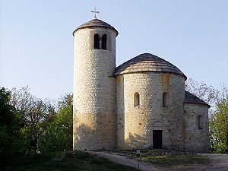
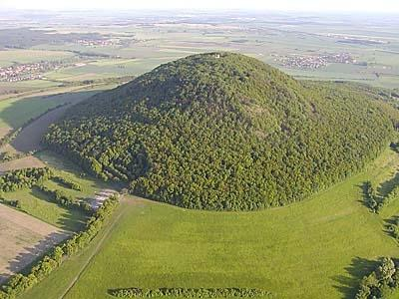

Slide 11
Svatý Jiří - pověry
Aby byl dobytek zdravý a byl z něho co největší užitek – každý kus byl při prvním výhonu ozdoben květinovým věncem, na kterém byly uvázány červené stuhy – ochrana před uhranutím.
Na svatého Jiří se otevírá země, aby přijala sémě a poté vydávala plody.
Po zimě z děr a úkrytů vylézají hadi a štíři, protože jsou ještě zesláblí, věřilo se, že v tento den nejsou ještě jedovatí.
Na svatého Jiří poprvé zazpívá slavík.
Peníz s vyobrazením svatého Jiří = oblíbený amulet, měl chránit majitele (myslivce, vojáky) před poraněním.

Slide 12
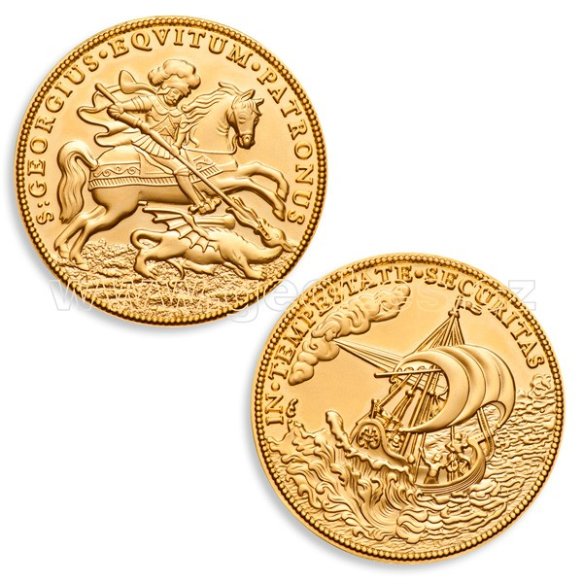

Slide 13
Opakování:
Proč je svatý Jiří zobrazován jako rytíř bojující s drakem?
Koho je svatý Jiří patronem?
Které místo v ČR je spojeno s postavou svatého Jiří – konají se zde každoroční poutě?
Jaký byl oblíbený amulet spojený s osobou sv. Jiří a před čím měl chránit?

Slide 14
Řešení:
Podle legendy o svatém Jiří – podobá se pohádce. Zachránil princeznu a lid před drakem.
Patronem rytířů, vojáků, pevností a opevněných měst. Později kovářů, bednářů, zemědělců, horníků
a artistů. Patron skautů.
Hora Říp.
Peníz s vyobrazením svatého Jiří = měl chránit majitele (myslivce, vojáky) před poraněním.

Slide 15
Zdroje:
Výchova k občanství: učebnice vytvořená v souladu s RVP ZV. 3. vyd. Brno: Nová škola, 2012. ISBN 978-80-7289-367-6.
Občanská výchova: učebnice pro ZŠ a víceletá gymnázia. 2. vyd. Plzeň: Fraus, 2009. ISBN 978-80-7238-886-8.
ŠOTTNEROVÁ, Dagmar. Lidové tradice. 1. vyd. Olomouc: Rubico, 2009. ISBN 978-80-7346-096-9.
VELEBNÁ, Eva a Karel MAJER. Lidové zvyky a obyčeje v křesťanském roce. 1. vyd. Praha: Albra, 1996. ISBN 250-030.

Slide 16
Zdroje obrázků:
Obrázky uloženy s hypertextovými odkazy.

